Slide 1


Slide 2
Samråd – Val av lokaliseringsalternativ
Väg 288 Gimo-Börstil

Slide 3
Ett digitalt samråd
Med anledning av de rekommendationer som gäller i samband med covid-19 kommer samrådet endast att ske digitalt.
Du hittar all dokumentation och presentationsmaterial på www.trafikverket.se/gimo-borstil

Slide 4
Synpunkter
Lämna dina synpunkter senast den 1 juli 2020 via
det digitala formuläret på
www.trafikverket.se/gimo-borstil
ELLER
skicka brev till:
TRV 2019/48564
Trafikverket, Ärendemottagningen, Box 810
781 28 Borlänge

Slide 5
Projekt Väg 288 Gimo-Börstil
  Syfte; förbättra framkomligheten och trafiksäkerheten på väg 288.
  ombyggnation till mötesfri väg med 100km/h
  gång- och cykelförbindelse mellan Gimo och Börstil
  kollektivtrafikåtgärder och förbättringar i korsningar
  bro över Olandsån
Figur 2 Utredningsområde för väg 288.

Slide 6
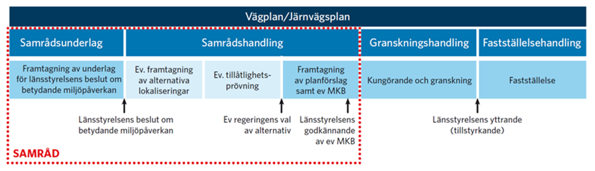
Projekt Väg 288 Gimo-Börstil
Trafikverket tar fram en vägplan för sträckan Gimo-Börstil utefter väg 288.

Slide 7
Samråd val av lokalisering –Vad innebär det?
Samråder olika alternativa sträckningar
beskriver de olika sträckningarna samt dess konsekvenser
Ej detaljerat förslag med exakt sträckning eller intrång
Konsulten förordnar sträckning: turkos + grå korridor

Slide 8
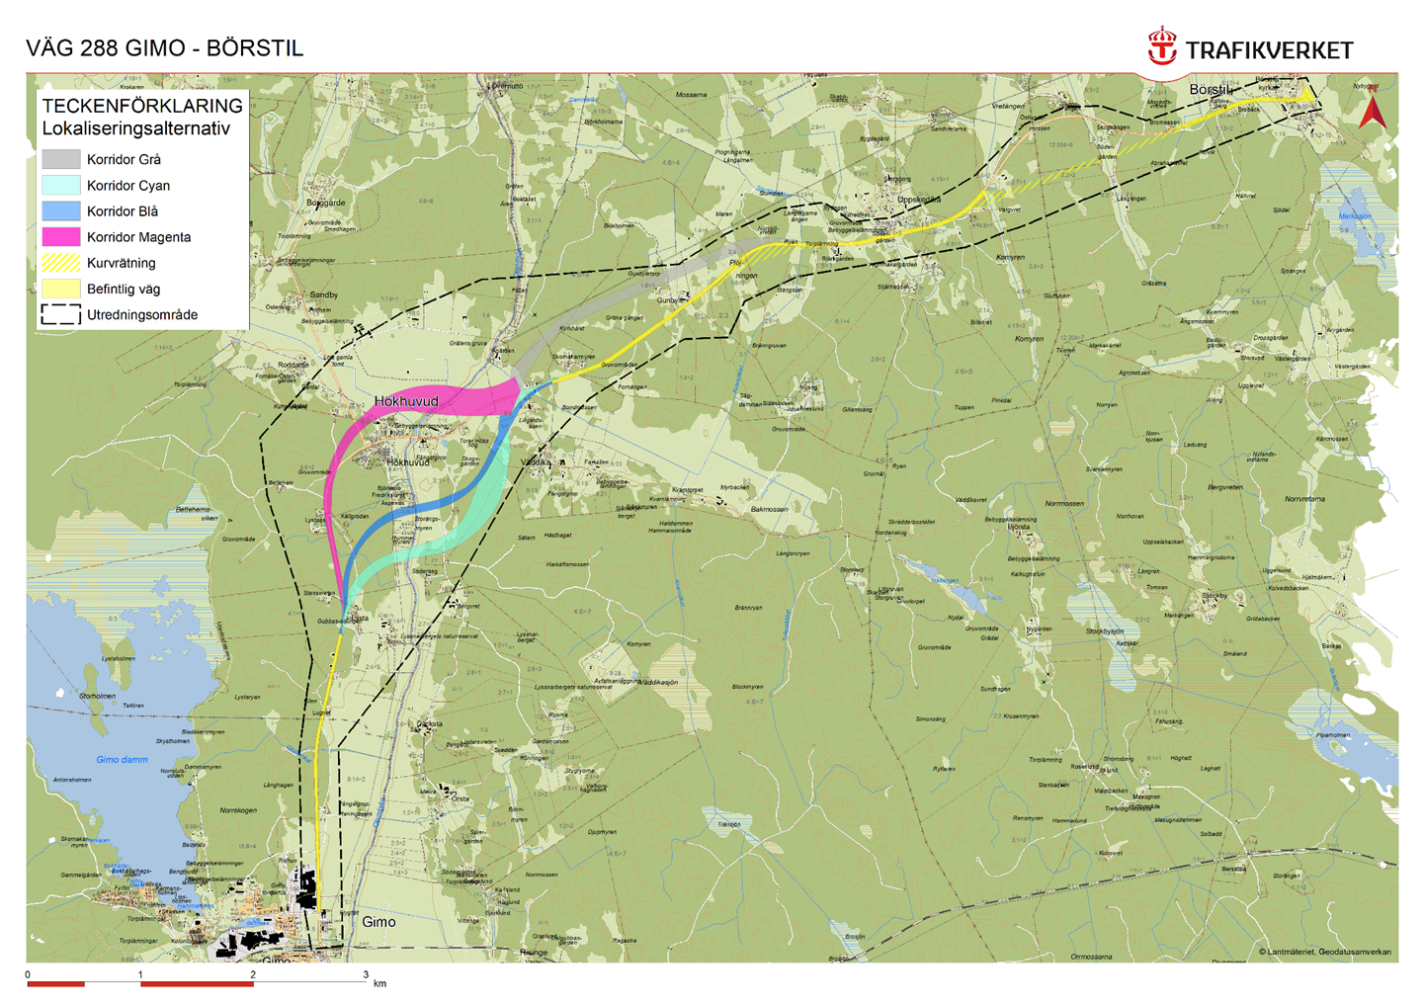
turkos
rosa
VAL 2 –2 olika korridorer i delsträcka 3
VAL 1 – 3 olika korridorer i delsträcka 2

Slide 9
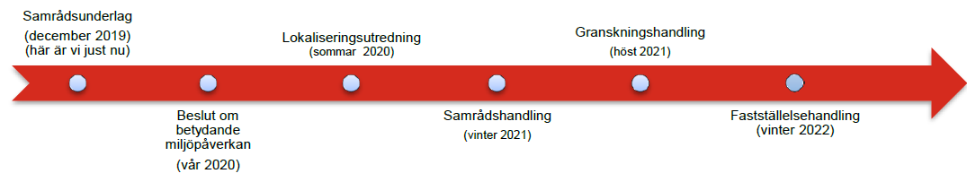
Projektets Tidplan
-Här kan du påverka genom att lämna in synpunkter

Slide 10
Byggstart
Prel våren 2023
Färdig väg dec 2025

Slide 11
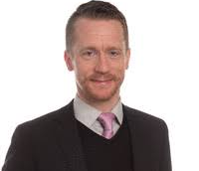
Presentation av deltagare
Projektledare Trafikverket
Alexander Dufva
E-post: Alexander.dufva@trafikverket.se
Figur 1. Projektledare Alexander Dufva.

Slide 12
Synpunkter
Lämna dina synpunkter senast den 1 juli 2020 via
det digitala formuläret på
www.trafikverket.se/gimo-borstil
ELLER
skicka brev till:
TRV 2019/48564
Trafikverket, Ärendemottagningen, Box 810
781 28 Borlänge

